Slide 1

선형대수 -행렬과 벡터-
2026 Spring
조상구

Slide 2
목차
선형대수(Linear Algebra)
선형대수 응웅분야
벡터와 행렬 연산
선형변환(Linear Transformation)
회귀(Regression)와 퍼셉트론(Perceptron)

Slide 3
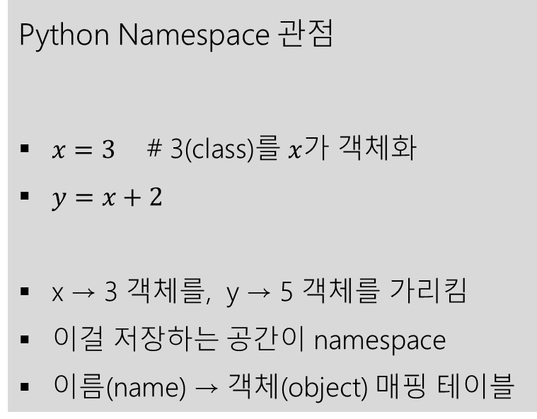
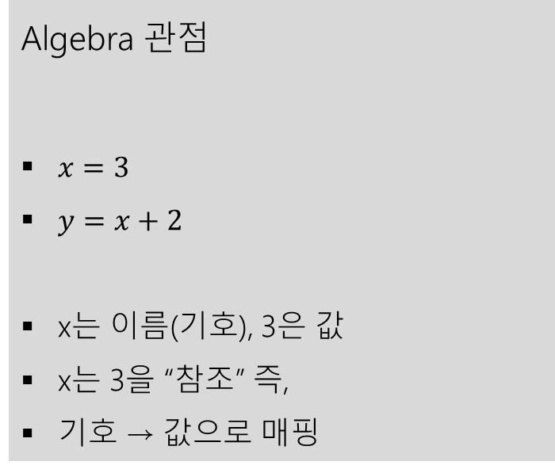
대수(Algebra)
Algebra는 기호(symbol) ↔ 값(value)의 관계를 다루고,
Python namespace는 이름(name) ↔ 객체(object)의 매핑을 관리
Algebra 관점
$x=3$
$y=x+2$
x는 이름(기호), 3은 값
x는 3을 “참조” 즉,
기호 → 값으로 매핑
Python Namespace 관점
$x=3$ # 3(class)를 $x$가 객체화
$y=x+2$
x → 3 객체를, y → 5 객체를 가리킴
이걸 저장하는 공간이 namespace
이름(name) → 객체(object) 매핑 테이블

Slide 4
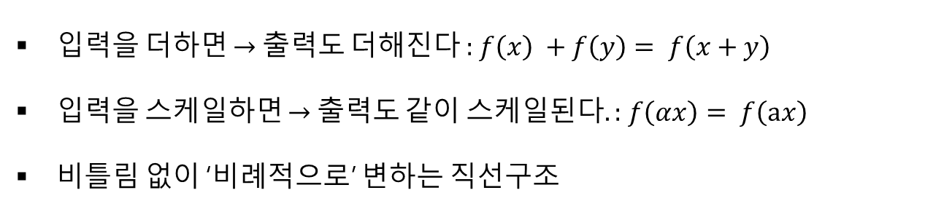
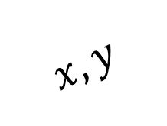

선형함수(Linear Function)
$$x, y$$
입력을 더하면 → 출력도 더해진다 : $f\left(x\right) +f\left(y\right)= f\left(x+y\right)$
입력을 스케일하면 → 출력도 같이 스케일된다. : $f\left(αx\right)= f\left(ax\right)$
비틀림 없이 ‘비례적으로’ 변하는 직선구조
$$y=f\left(x\right)$$

Slide 5
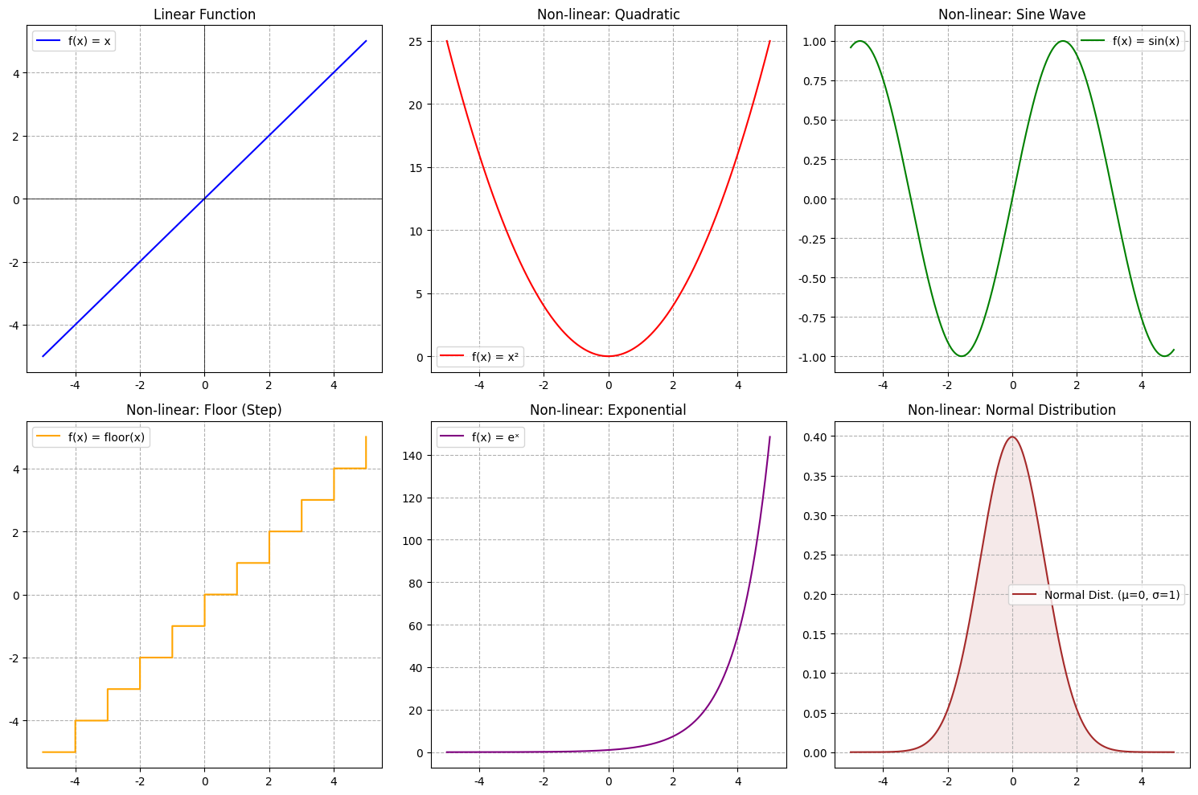
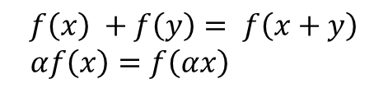
Linear or Non Linear
$$f\left(x\right) +f\left(y\right)= f\left(x+y\right)$$
$αf\left(x\right)=f\left(αx\right)$

Slide 6
목차
선형대수(Linear Algebra)
선형대수 응웅분야
벡터와 행렬 연산
선형변환(Linear Transformation)
회귀(Regression)와 퍼셉트론(Perceptron)

Slide 7
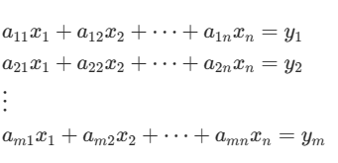
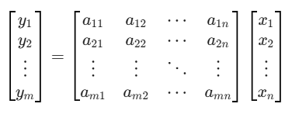
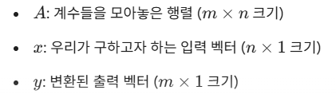

System of Linear Equations
연립선형방정식(System of Linear Equations)
$$y=Ax$$
행렬 형태 (Matrix Form)

Slide 8
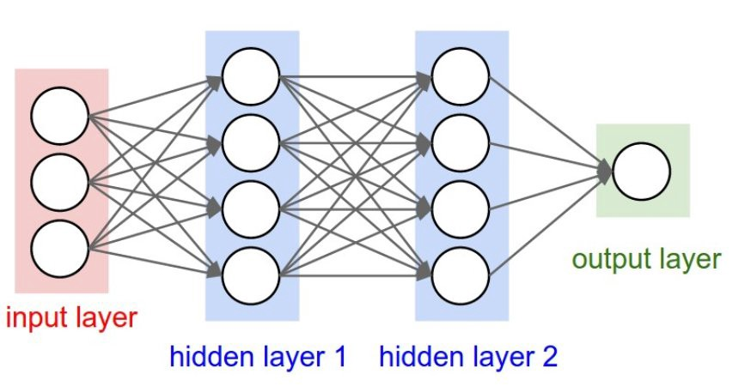




Deep learning
행렬 재변환 형태 (Representation of Matrix Form)
$$x$$
$$z=Cx$$
$$k=Bz$$
$$y=Ak$$

Slide 9
목차
선형대수(Linear Algebra)
선형대수 응웅분야
벡터와 행렬 연산
선형변환(Linear Transformation)
회귀(Regression)와 퍼셉트론(Perceptron)

Slide 10
행렬과 벡터
Mathematics-for-Big-Data-Science
C1
w1
w2
w3
Ungraded Lab - Introduction To Numpy Arrays
Ungraded Lab - Solving Linear Systems : 2 Variables
Ungraded Lab - Solving Linear Systems : 3 Variables
Ungraded Lab - Vector Operations
Ungraded Lab - Matrix Multiplication

Slide 11

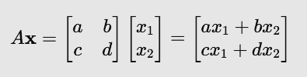
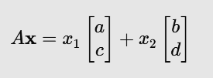
행렬과 벡터의 연산
2 x 2 행렬
2 x 1 벡터

Slide 12
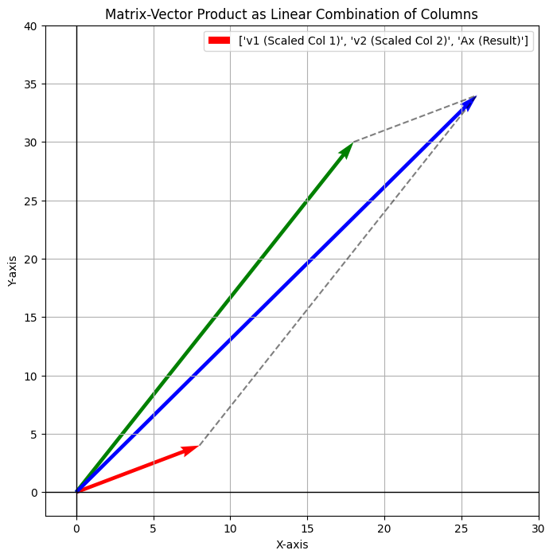





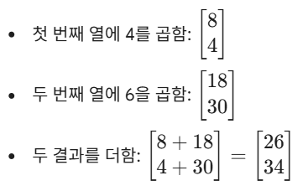

행렬과 벡터의 연산

Slide 13




행렬과 벡터의 연산

Slide 14

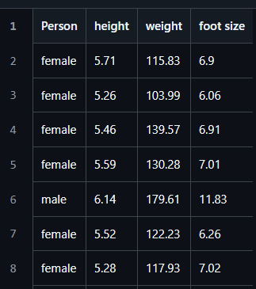
Hands-on
human_data.csv 에서 키, 몸무게, 발 크기를 산술평균 값을 관측치별로 구하고 어떤 index의 사람이 가장 값이 큰가?
키, 몸무게, 발 크기 등의 값 등은 자료 스케일링을 하라
numpy array와 연산으로 구하라

Slide 15
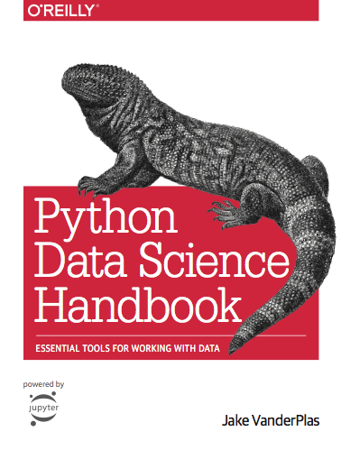
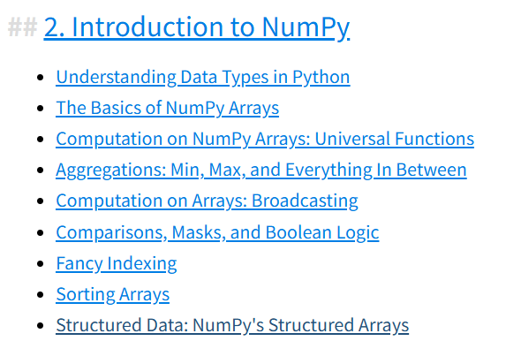
Numpy 배우기(Option)
Python DataScience Handbook

Slide 16
목차
선형대수(Linear Algebra)
선형대수 응웅분야
벡터와 행렬 연산
선형변환(Linear Transformation)
회귀(Regression)와 퍼셉트론(Perceptron)

Slide 17
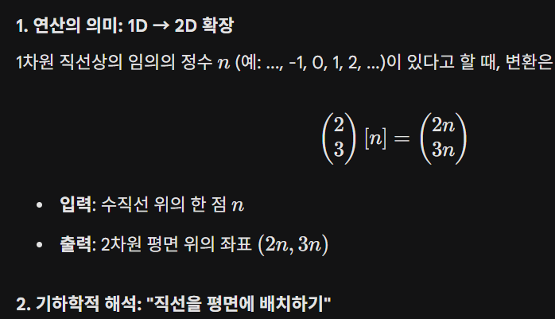
1차원 직선에서의 선형변환에 대해 생각하기
-3 -2 -1 0 1 2 3

Slide 18
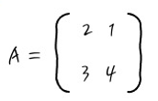

1차원 직선에서의 선형변환에 대해 생각하기
$$v=(1, 2)$$
-3 -2 -1 1 2 3
-3 -2 -1 0 1 2 3

Slide 19








2차원 평면에서의 선형변환에 대해 생각하기
$$y$$
$$A=\left[\begin{matrix}a & b \\ c & d\end{matrix}\right]$$
$$v=(1, 2)$$
$$x$$
-3 -2 -1 1 2 3
-3 -2 -1 0 1 2 3
where $x$ lands
where $y$ lands
$x$ 축에 투영
$y$ 축에 투영

Slide 20
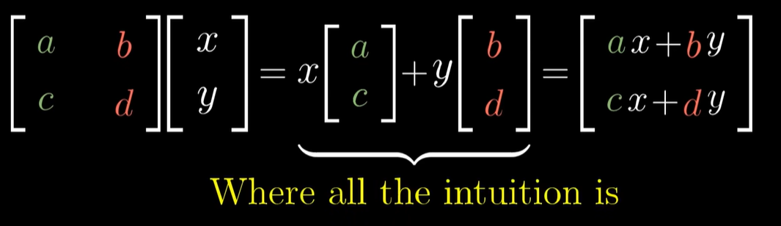





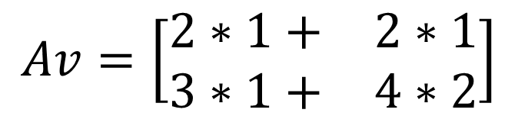


2차원 평면에서의 선형변환에 대해 생각하기
$$y$$
$$\grave{New y}=(1,4)$$
$$Av=\left[\begin{matrix}2∗1+ & 2∗1 \\ 3∗1+ & 4∗2\end{matrix}\right]$$
$$\grave{New x}=(2,3)$$
$$new v=(4, 11)$$
$$A=\left[\begin{matrix}2 & 1 \\ 3 & 4\end{matrix}\right]$$
$$v=\left(x, y\right)=(1, 2)$$
$$x$$

Slide 21




2차원 평면에서의 선형변환에 대해 생각하기
행렬 = 함수
벡터 v가 행렬 A와 내적하는 선형변환을 하면 Av = (5,5) 로 위치 이동하게 됨
-3 -2 -1 1 2 3
-3 -2 -1 0 1 2 3

Slide 22
Hands-on
행렬 A = [(2,1), (3,4)] 의 행렬인 경우 v=(1,2)는 어떻게 변환되는가
아래와 같은 정방형의 모든 실수는 A행렬과 내적하면 어떻게 변환되는지 파이썬 코드로 작성하고 시각화
선형변환(Linear Transformation)의 결과를 기하학적 의미를 투영(Projection)의 관점에서 설명하라
-3 -2 -1 1 2 3
-3 -2 -1 0 1 2 3

Slide 23

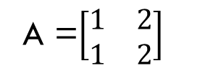


2차원 평면에서의 선형변환에 대해 생각하기
A =$\left[\begin{matrix}1 & 2 \\ 1 & 2\end{matrix}\right]$
$$\left[\begin{matrix}x+ & 2y \\ x+ & 2y\end{matrix}\right]$$
$$\begin{matrix}=(x+2y, & x+2y)\end{matrix}$$
$$\begin{matrix}(x, & y)\end{matrix}$$
두 행이 완전히 동일하며
모든 벡터(x, y)를
(x+2y, x+2y)벡터로 선형변환
임의의 모든 점을 (1,2) 방향으로 투영(projection)하고 대각선(y=x) 방향으로 배치
-3 -2 -1 1 2 3
-3 -2 -1 0 1 2 3

Slide 24


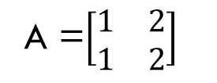



2차원 평면에서의 선형변환에 대해 생각하기
A =$\left[\begin{matrix}1 & 2 \\ 1 & 2\end{matrix}\right]$
$$\begin{matrix}(3, & 3)\end{matrix}$$
$$\begin{matrix}(x+2y, & x+2y)\end{matrix}$$
$$\begin{matrix}(x, & y)\end{matrix}$$
$$\begin{matrix}(−1, & 2)\end{matrix}$$
임의의 모든 점을 (1,2) 방향으로 내적하여 투영(projection)하고 대각선(y=x) 방향으로 투영하여 배치
2차원으로 1차원으로 붕괴시키는 행렬변환
-3 -2 -1 1 2 3
-3 -2 -1 1 2 3
-3 -2 -1 0 1 2 3
-3 -2 -1 0 1 2 3

Slide 25


선형변환
2개 벡터(points), (1,2), (2,1)에 행렬[(2,1), (1,4)] 와의 내적

Slide 26
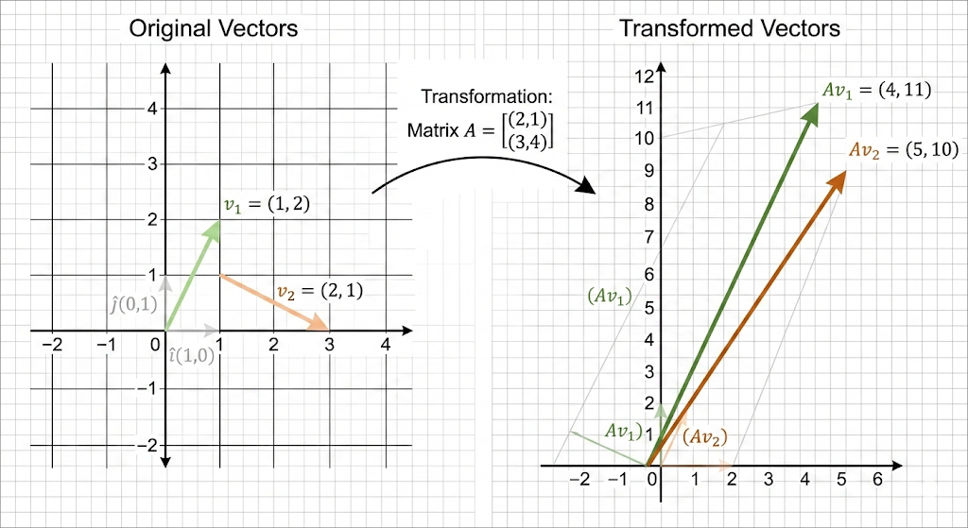
기하학적 이해

Slide 27
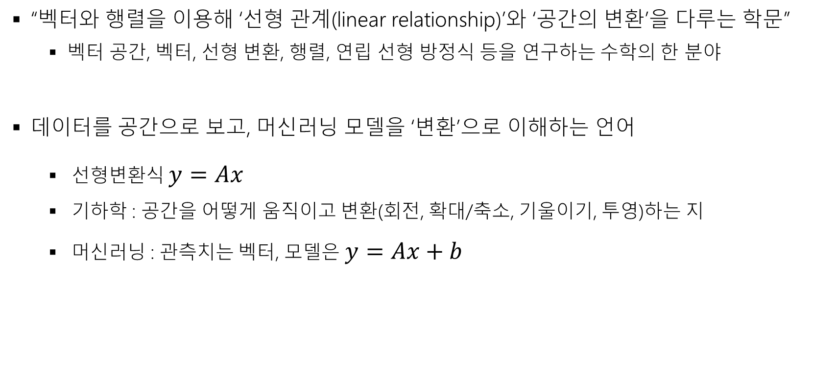
선형대수(Linear Algebra)
“벡터와 행렬을 이용해 ‘선형 관계(linear relationship)’와 ‘공간의 변환’을 다루는 학문”
벡터 공간, 벡터, 선형 변환, 행렬, 연립 선형 방정식 등을 연구하는 수학의 한 분야
데이터를 공간으로 보고, 머신러닝 모델을 ‘변환’으로 이해하는 언어
선형변환식 $y=Ax$
기하학 : 공간을 어떻게 움직이고 변환(회전, 확대/축소, 기울이기, 투영)하는 지
머신러닝 : 관측치는 벡터, 모델은 $y=Ax+b$

Slide 28
연립선형방정식(System of Linear Equations)
$$y=Ax$$
행렬 형태 (Matrix Form)

Slide 29
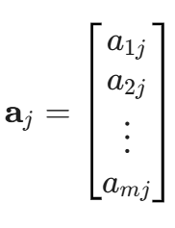
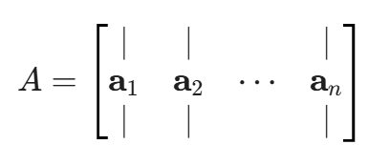
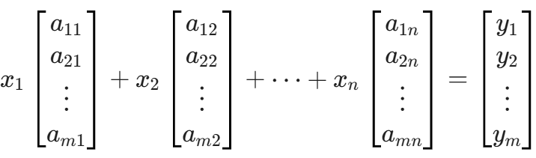
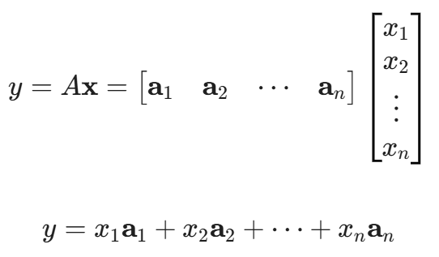
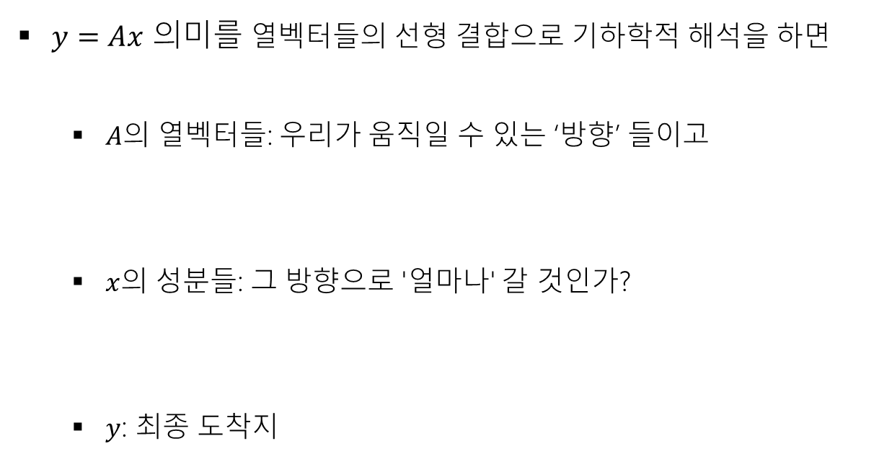
$y=Ax$ 의미를 열벡터들의 선형 결합으로 기하학적 해석을 하면
$A$의 열벡터들: 우리가 움직일 수 있는 ‘방향’ 들이고
$x$의 성분들: 그 방향으로 '얼마나' 갈 것인가?
$y$: 최종 도착지

Slide 30
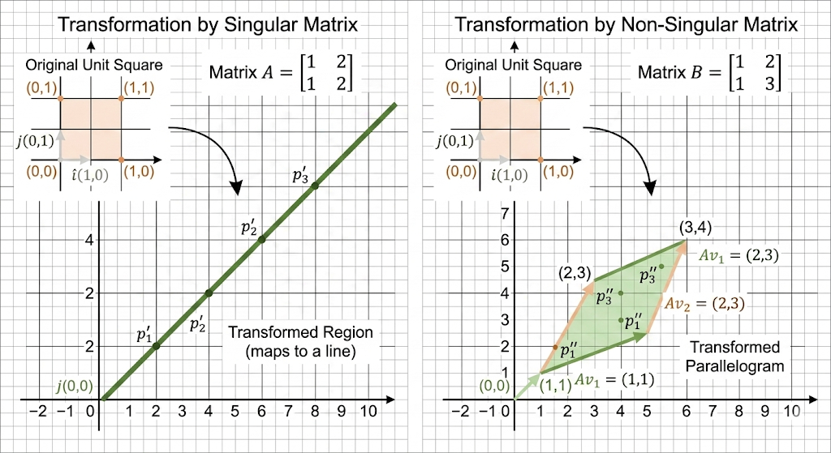
투영
첫 번째 행렬: 모든 데이터를 직선 하나에 강제로 정렬시키는 투영 (Singular Matrix).
두 번째 행렬: 데이터를 새로운 좌표축으로 재배치하되 평면을 유지하는 투영 (Non-singular Matrix).
이 투영 개념은 데이터 분석에서 중요한 주성분 분석(PCA)의 기초

Slide 31
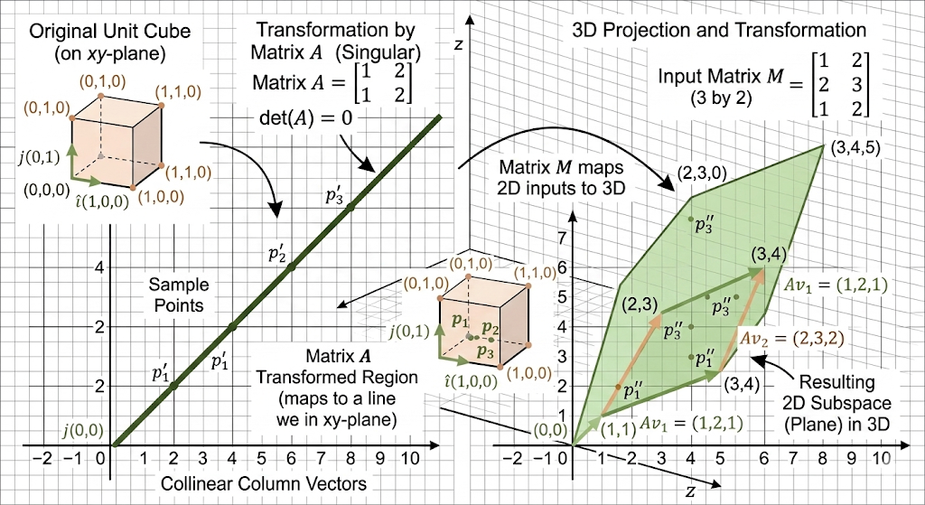
Kernel Transformation

Slide 32
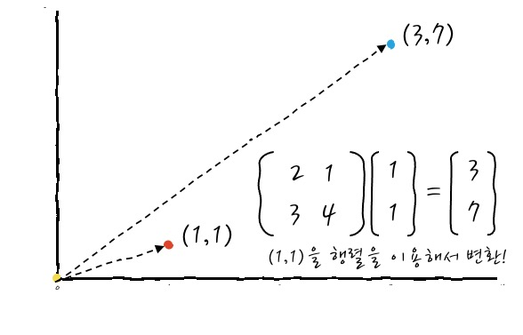
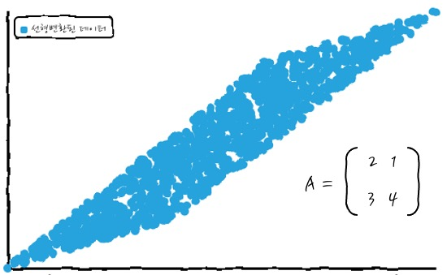
행렬과 내적은 선형변환
자료원 : 행렬의 기하학적인 의미와 해석

Slide 33
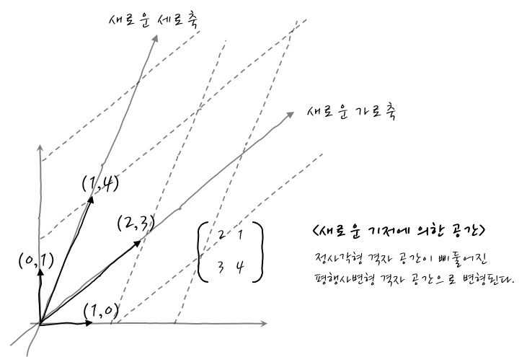
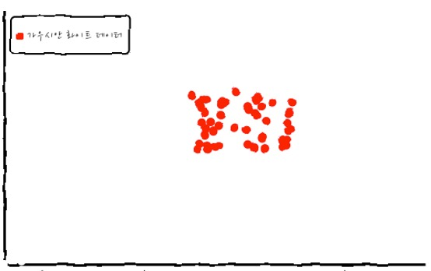
선형변환
Gaussian Random Noise Data를 생성하고 행렬 A로 선형변환하면

Slide 34



선형변환
선형대수학에서 선형변환($T$)은 Vector $x에$ matrix $A$ 가 내적하는 것으로 표현
$$T\left(x\right)=Ax$$
일반적을 Vector 공간(차원) $V$에서 matrix $A$ 를 통해 Vector 공간(차원) $W$ 것이 선형변환 ($T$)
$$T :V→W$$

Slide 35
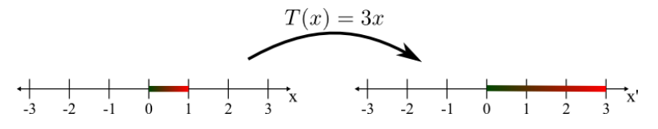
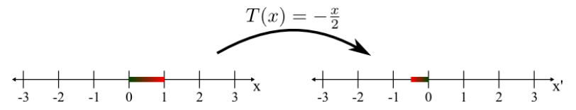

１차원 선형변환
$$A=Ｔ（ｘ） ＝ r^{2}$$
# python code
T = 3
x = np.array(3)
T*x
T = -0.5
T*x

Slide 36
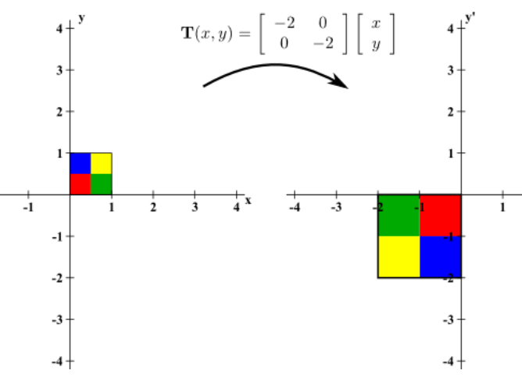
２차원 회전 선형변환
# python code
T = np.array([[-2,0], [0,-2])
T = np.array([[-2,0], [0,-2]])
x = np.array([1,1])
T.shape, x.shape
((2, 2), (2,))
# Linear Transformation
T@x

Slide 37
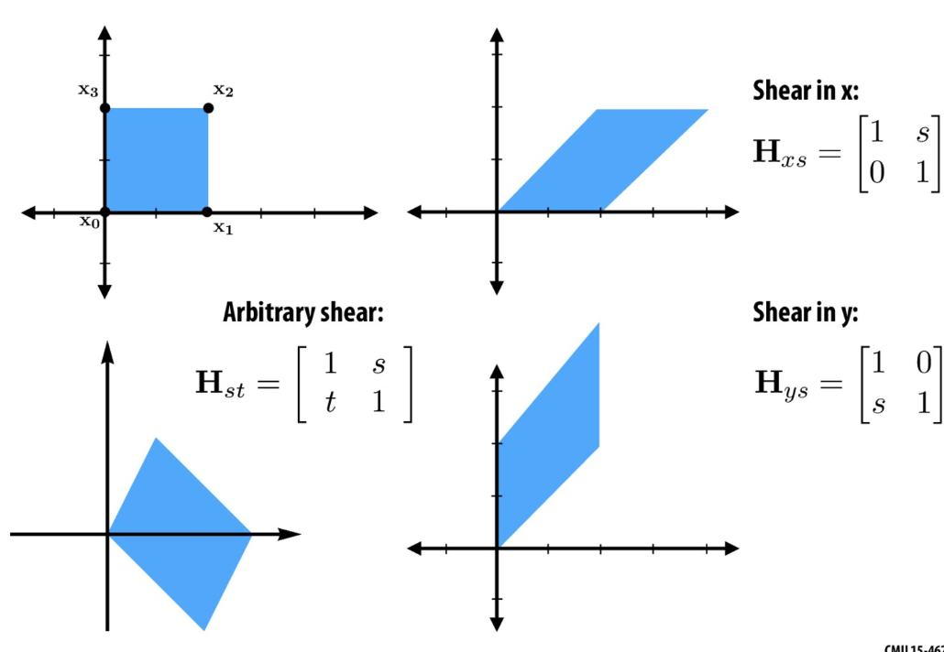
２차원 sheer 선형변환
# python code
# Shear in x
sheer_matrix = np.array([[1,10], [0,1]])
x = np.array([1,1])
sheer_matrix@x
# Shear in y
sheer_matrix = np.array([[1,0], [10,1]])
sheer_matrix@x
# Arbitrary shear
sheer_matrix = np.array([[1,5], [10,1]])
sheer_matrix@x
http://15462.courses.cs.cmu.edu/fall2019/lecture/transformations/slide_028

Slide 38
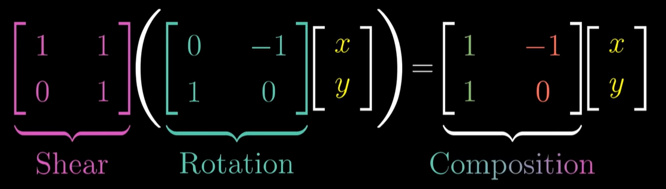
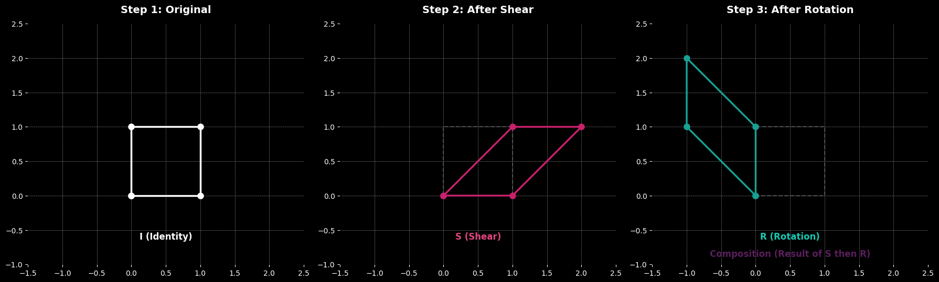
２차원 sheer & rotate 선형변환

Slide 39
목차
선형대수(Linear Algebra)
선형대수 응웅분야
벡터와 행렬 연산
선형변환(Linear Transformation)
회귀(Regression)와 퍼셉트론(Perceptron)

Slide 40
Regression & Perceptron
회귀식과 perceptron의 동질성을 이해하고 실습한다.
Mathematics-for-Big-Data-Science
C1
w1
w2
w3
C1w3_graded_lab
C1_W3_Assignment.ipynb
C1_W3_Assignment_Perceptron.ipynb
C1_W3_Assignment_Perceptron_MSE.ipynb

Slide 41
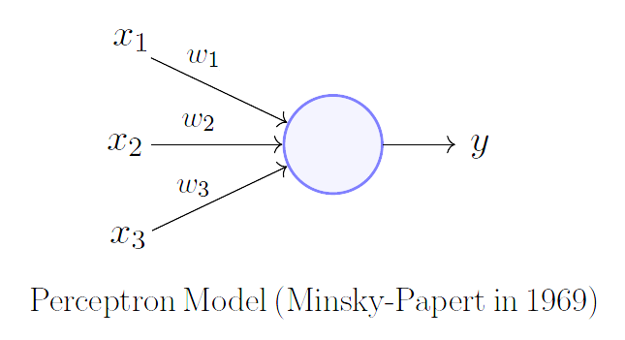
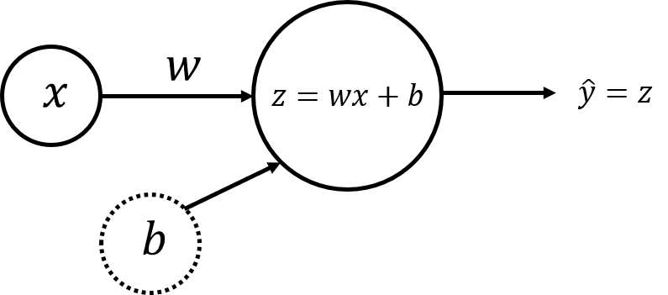
Regression & Perceptron

Slide 42
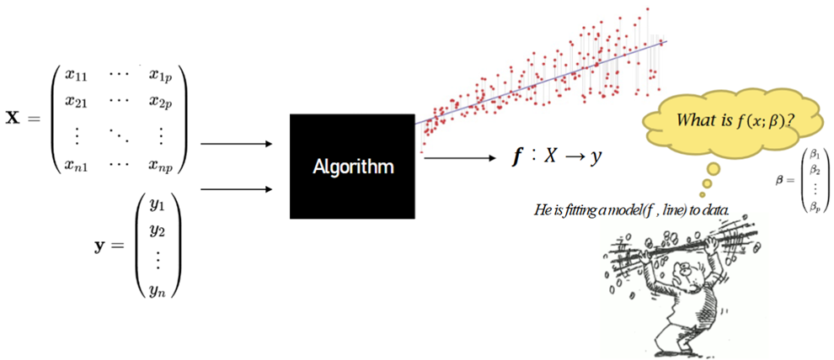

선형대수(linear algebra)
회귀생성(Regression)은 데이터 벡터 $y$를 행렬 $X$가 만드는 선형공간에 가장 가깝게 투영하는 문제
$$\hat{y}=aX+b$$

Slide 43
Appendix

Slide 44
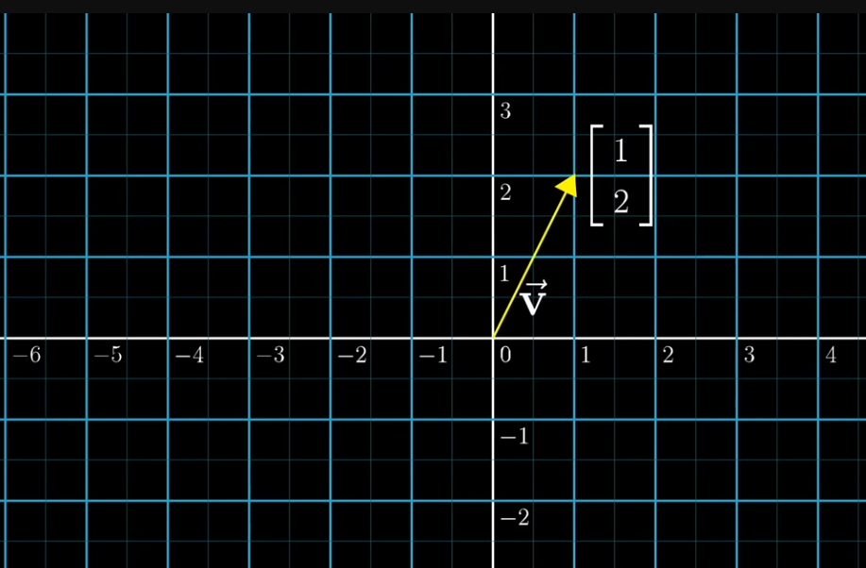
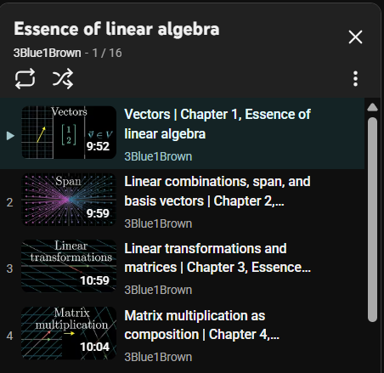
선형대수(linear algebra)
“벡터와 행렬을 이용해 ‘선형 관계(linear relationship)’와 ‘공간의 변환’을 다루는 학문”
아래 동영상 4장까지 사전학습
Essence of linear algebra

Slide 45
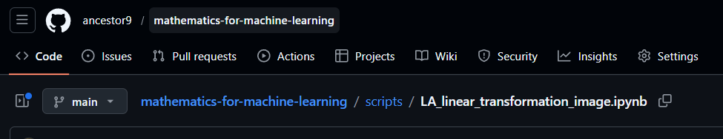
실습하기
아래 코드를 직접 실행해보고 이미지에 대한 선형변환을 이해하자

Slide 46

Digress : Shear Bradpit Image
# python code
from PIL import Image, ImageOps, ImageFilter
# Load the image (Brad Pit)
image_url = "https://people.com/thmb/h67yba4NaGbpnv9DZVZm894kSjo=/1500x0/filters:no_upscale():max_bytes(150000):strip_icc():focal(979x292:981x294)/Brad-Pitt_1-2000-e8a294b80b034e659785ad813d3f02f2.jpg"
response = requests.get(image_url)
image = Image.open(BytesIO(response.content))
# Define the shear factor (adjust as needed)
shear_factor = 1.2
# Create a shear matrix for horizontal shear
shear_matrix = (1, shear_factor, 0, 0, 1, 0)
# Apply the shear transformation to the image
sheared_image = image.transform(image.size, Image.AFFINE, shear_matrix, Image.BICUBIC)

Slide 47
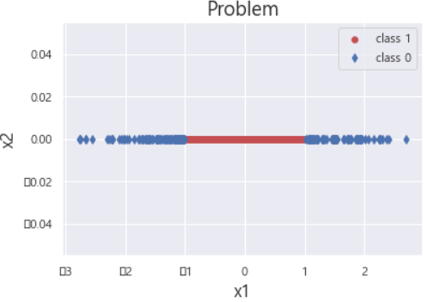


Digress : Kernel Transformation
np.random.seed(0)
X = np.random.randn(500); tr = 1
X_pos = X[np.logical_and(X<tr, X>-tr)]; X_neg = X[np.logical_or(X>=tr, X<=-tr)]
plt.scatter(X_pos, y=X_pos*0, c='r', marker='o', label='class 1', s=30)
plt.scatter(X_neg, y=X_neg*0, c='b', marker='d', label='class 0', s=30)
plt.legend(); plt.xlabel('x1', fontsize='16'); plt.ylabel('x2', fontsize='16');
plt.title('Problem', fontsize='18');plt.show()
plt.scatter(X_pos, y=X_pos**2, c='r', marker='o', label='class 1', s=30)
plt.scatter(X_neg, y=X_neg**2, c='b', marker='d', label='class 0', s=30)
plt.legend(); plt.xlabel(r'$\phi_1$',fontsize='16'); plt.ylabel(r'$\phi_2$',fontsize='16')
plt.title('Problem solving in Transformed higer Space', fontsize='18')
plt.axhline(y= tr, color='g', linestyle='-')

Slide 48



Digress : Kernel Transformation
# python code
from sklearn.datasets import make_circles
X, y = make_circles(n_samples=500, random_state=11, noise=0.1)
plt.scatter(X[:, 0], X[:, 1], c=y, s=20, cmap='coolwarm’);
r =np.exp(-(X ** 2).sum(1))
from mpl_toolkits import mplot3d plt.figure(figsize=(8,6))
ax = plt.axes(projection='3d')
ax.scatter3D(X[:, 0], X[:, 1], r, c=y, cmap='coolwarm’)
#ax.view_init(10, 250)

